Slide 1
被災者の生活再建支援と災害法制
大分大学 山崎 栄一
大阪弁護士会館
2011年4月2日

Slide 2
講演の内容
我々がおかれている状況
災害法制の概観
り災証明書等の発行
災害救助法
被災者生活再建支援法
災害弔慰金等法
その他の論点

Slide 3
我々がおかれている状況

Slide 4
今回の東日本大震災の特徴
津波災害
原発事故
行政機構の機能不全
未曾有の超広域災害
全国規模での支援活動
被災した県・市町村では収まらない被災者移動
→県外避難者の存在（3万人以上）
これまでとは異なった
状況に基づく対応が
必要とされている！！

Slide 5
県外避難者の特徴は何か
被災地との距離がある
→もといた市町村（県）に申請をしなければならない場合はどうするのか？
→最終的な生活再建をどのようにするのか？
生計手段を持っていない 場合によっては何も持っていない
→避難中の生活保障をどうするのか？
要するに、医・職・習の関わりを再構築しないといけない
→相談に応じる以上は被災者の生活領域に深く関わる必要

Slide 6


弁護士の役割とは…
相談業務（ソーシャルワーク的）
被災者支援制度
（減免含む）
医療・福祉制度
教育・就労制度
被災者
弁護士
その他の法制度
（法律相談一般）
支援業務の改善要求・政策提言
弁護士
立法・行政機関

Slide 7
果たして、被災者の人たちは読みこなすことが出来るのだろうか？

Slide 8
憲法規定から見た被災者支援のあり方
13条〔個人の尊重〕
被災者の自己決定権 被災した個人を社会的に認識
25条〔社会権〕
「社会国家原理」
生活に困っている人を困っている程度に応じて救済
被災者のニーズをきちんと把握することが重要
14条〔公平性原則〕
「実質的平等の原理」
困っている人には困っている人なりの支援を行う
「形式的平等の原理」
同じくらいに困っているのであれば同等の支援を行う
すでに格差が発生している！！

Slide 9
災害法制の概観

Slide 10
防災対策法制度の流れ（H16.社会安全研究所）
S19 東南海地震
S20 三河地震
S21 南海地震
S34
伊勢湾台風
H7
被災市街地復興
特別措置法
M8 窮民一時救助規則
M14 備荒儲蓄法
M32 罹災救助基金法
S22
災害救助法
S36（1961）
災害対策基本法
H7
基本法改正
H8
特定非常災害の
被害者の権利
利益保全法
共通
S21（1946）
憲法制定
S26
公共土木施設
国庫負担法
S37
激甚災害法
S48
災害弔慰金法
（議員）
H10
被災者生活再建
支援法（議員）
（H16第一次改正）
（H19第二次改正）
H7（1995）
阪神・
淡路大震災
S39
新潟地震
S42
新潟県
羽越水害
S47
熊本、高知
で豪雨災害
S47
防災集団移転
促進事業法
（議員）
H7
地震防災対策
特別措置法
（議員）
地震
津波
S31
海岸法
S41
地震保険法
（議員）
S51
東海地震説
S53
大規模地震対策
特別措置法
（議員）
H5
北海道南西沖
地震
H8
東南海、南海
地震説
H14
東南海、南海地震
対策措置法
（議員）
S43
十勝沖地震
S53
宮城県沖
地震
耐震
大火
S25
建築基準法
S46
法改正
S56
新耐震設計
H7
建築物耐震改修
促進法
H9
防災街区整備
促進法
洪水
S22 キャスリン台風
S23 アイオン台風
S24
水防法
S39
河川法
H14
河川法改正
土砂災害
M30
砂防法
S32
諫早豪雨
災害
S33
地すべり
防止法
S42
兵庫、広島
で豪雨災害
S44
急傾斜地法
H12
広島豪雨災害
H12
土砂災害防止法
火山
S47 鹿児島桜島噴火
S48 浅間山噴火
S48
活火山法
（議員）
S61
伊豆大島
噴火災害
H3
雲仙普賢岳
噴火災害
H12
有珠山、三宅島
噴火災害

Slide 11
 | 災害前 | 災害後 〔応急対策〕 〔災害復旧〕 〔災害復興〕
基本法
応急対応
（公共） 都市再建 （民間）
経済再建
生活再建
災害対策基本法
計画 マニュアルBCP 等の整備
東日本大震災特有の
各種対策
特別措置が必要とされる法領域
大規模地震対策特別措置法 など
警察法 消防法 自衛隊法 水防法 など
海岸法（津波）河川法
災害救助法
インフラ関連法
地震防災対策特別措置法
建築基準法
都市計画法
公共土木施設国庫負担法 各種整備法
地震財特法
激甚災害法
密集市街地整備法
真の復興
コミュニティー再建
耐震改修促進法
民法を始めとする
私法（契約 土地利用）
各種公庫・保険・補償法
債務・小切手処理 破産・会社整理 関連法
資金調達（金融・融資） 雇用維持 関連法
災害弔慰金等法
被災者生活再建支援法
社会福祉・医療関連法

Slide 12
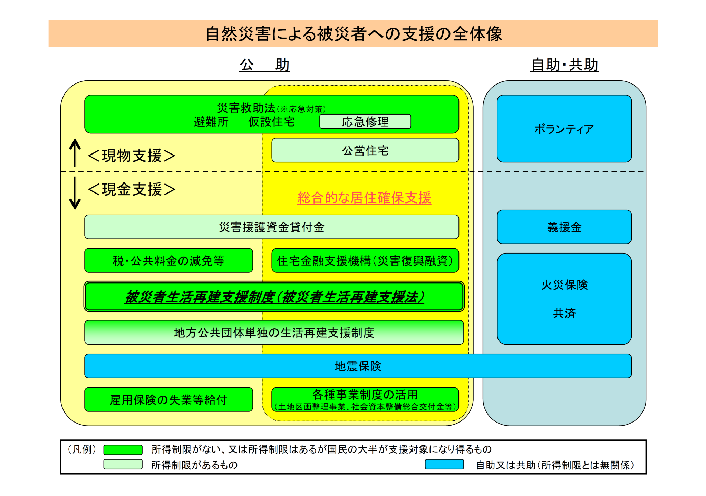
内閣府HPより

Slide 13
り災証明書等の発行
Notes:
被災者支援の実務の出発点

Slide 14
なぜ、り災証明書が重要なのか？
被災者支援制度の受給には、被災していることを要件をとしている制度が大半である
生活再建支援は、り災証明書の受給から始まる
特に被災直後は、融資・保険・学費の減免に必要
自分が被災者であることを社会的に認知されたという心理的な安心感（＝憲法13条にいう個人の尊重という点でも重要）
り災証明書は、（被災）市町村が発行する
り災証明書にあたっては「被害認定」がおこなわれる

Slide 15
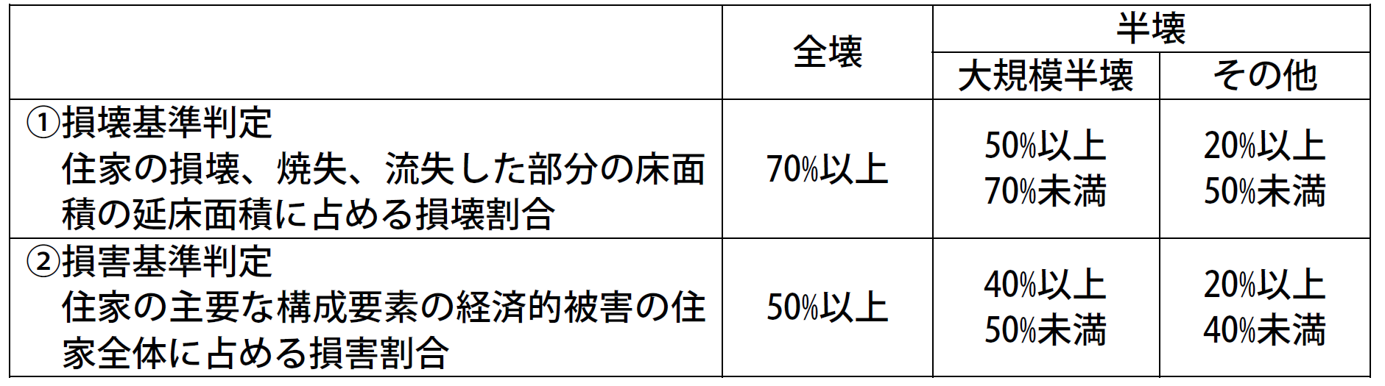
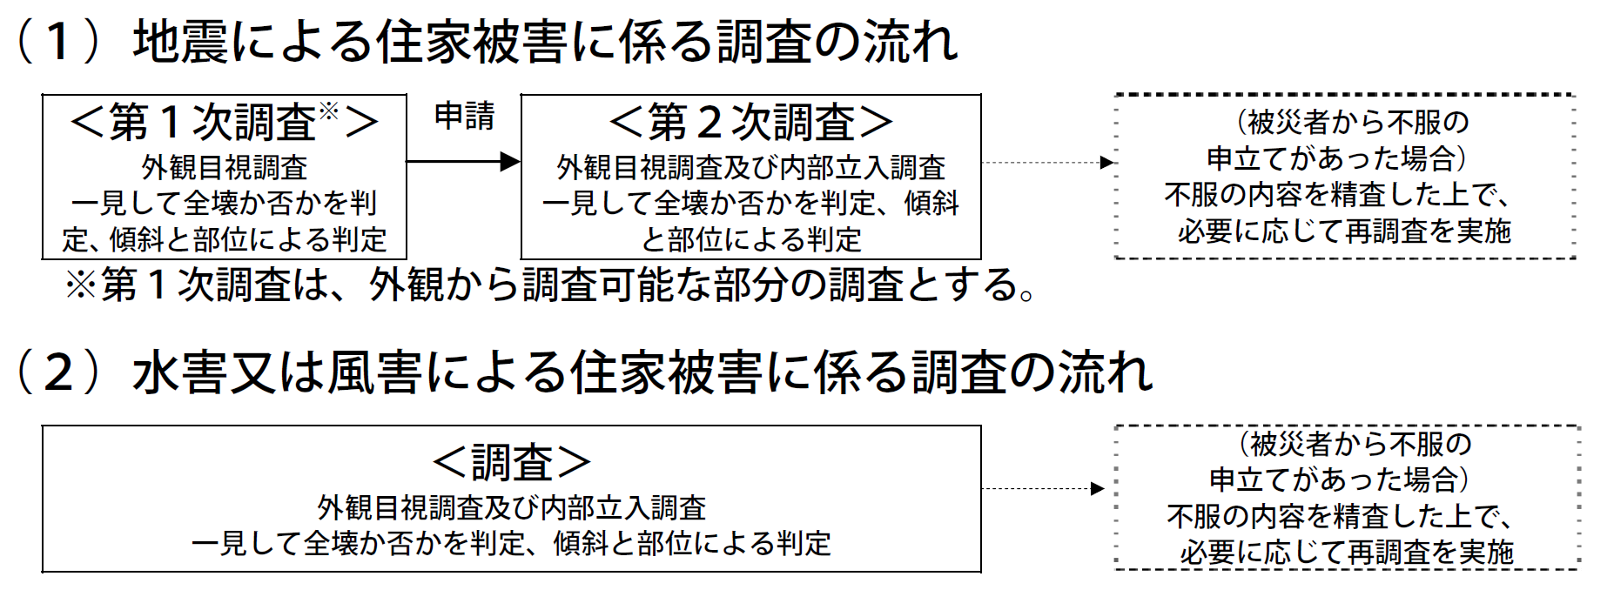
住宅の被害認定
内閣府「災害の被害認定基準について」（通知）
内閣府「災害に係る住家の被害認定基準運用指針」（通知）
今回は
簡素化
される
内閣府HPより
Notes:
認定基準について、①②どちらを採用するかについては自治体の判断に委ねられるが、同一災害である以上は全国的に判定方法や基準を統一してもらわないと、公平性に欠けてしまうという問題がある。

Slide 16
ただし……
現在、①被災した市町村の庁舎自体が損壊するなど行政の業務が停滞している、②被災者が身分証明できないため、住民票・り災証明書を発行してもらうこと自体困難な市町村がある。
総務省（2011年3月22日）
東北地方太平洋沖地震等に伴う住民票の写し等の交付に係る本人確認について
また、社会的インフラの破壊や原発事故に伴う避難をしている場合、それを証明するにあたって特例措置がとられている。
総務省（2011年3月25日）
東北地方太平洋沖地震等に伴う福島県からの避難者の被災証明について
り災証明書 被災証明書
大震災＋原発事故において、「誰が被災者なのか」という定義付けの問題が起きている！！ 自主避難者は被災者か？

Slide 17
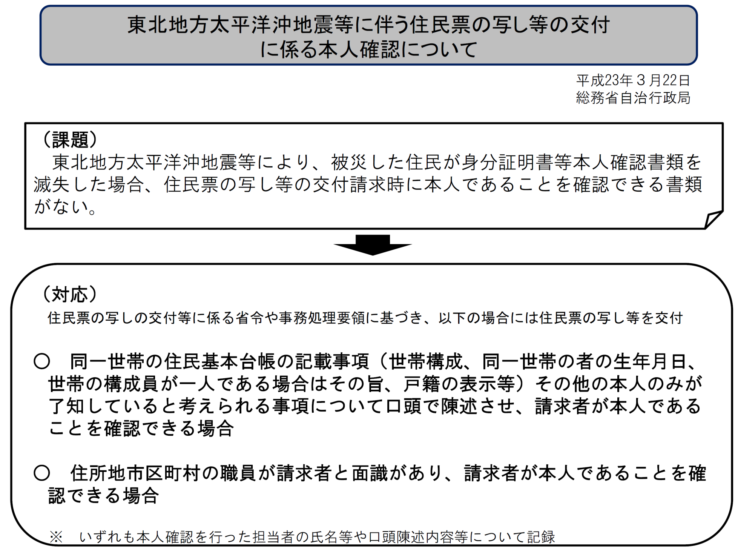
総務省HPより

Slide 18
災害救助法

Slide 19
実施体制 適用基準
（実施体制）
災害救助法による救助は、都道府県知事が行い（法定受託事務）、市町村長がこれを補助する。
なお、必要な場合は、救助の実施に関する事務の一部を市町村長が行うこととすることができる。
（適用基準）
災害救助法による救助は、災害により市町村の人口に応じた一定数以上の住家の滅失がある場合等（例人口５，０００人未満住家全壊３０世帯以上）に行う。

Slide 20
災害救助法の意義
特別措置の可能性
実際には、救助の多くは市町村が実施している。
救助に要する費用が100万円以上になる場合、その額の都道府県の普通税収入見込額に応じ、国が負担することになっている（災害救助法36条）。 通常 都道府県と国が１／２ずつ負担
災害救助法が適用されることによって、被災をした市町村長は費用の心配をすることなく災害救助に専念することができる。
災害救助法は、被災者の救助に要する財源に関する法律であるという位置づけができる。

Slide 23
災害救助法の支援メニュー
① 避難所、応急仮設住宅の供与
② 炊き出しその他による食品及び飲料水の供給
③ 被服、寝具その他生活必需品の給与又は貸与
④ 医療及び助産
⑤ 災害にかかった者の救出
⑥ 災害にかかった住宅の応急修理
⑦ 生業に必要な資金、器具又は資料の給与又は貸与
（災害援護貸付金等の各種貸付制度の充実により現在運用されていない）
⑧ 学用品の給与
⑨ 埋葬
⑩ 死体の捜索及び処理
⑪ 災害によって住居又はその周辺に運ばれた土石、竹木等で日常に著しい支障を及ぼしているものの除去
Notes:
ここでは、被災者支援に注目して、災害救助法における災害応急対策の支援メニューを列挙してみました。
災害救助法による救助は、都道府県知事（法定受託事務）がこれを行い、市町村長がこれを補助することになっています。
なお、必要な場合は、救助の実施に関する事務の一部を市町村長が行うこととすることができることになっています。

Slide 24
一般基準
救助の程度、方法及び期間は、応急救助の必要な範囲内において、厚生労働大臣が定める基準に従い、あらかじめ、都道府県知事がこれを定めることになっている（災害救助法施行令9条1項）。
災害救助法による救助の程度、方法及び期間ならびに実費弁償の基準（平成12年3月31日厚生省告示第144号）

Slide 25
一般基準の具体例（2010年4月）
避難所 １人１日当たり ３００円以内
応急仮設住宅 １戸当たり ２９．７㎡ ２３８万７０００円以内
炊き出し等 １人１日当たり １０１０円以内
住宅の応急修理 52万円以内
学用品の給与 小学校児童 １人当たり ４１００円以内
具体的に何を支給できるのかについても、
一般基準に記載されている
現場でどのような支給がされているのか？

Slide 26
災害救助法の抱えている問題点
現金支給が出来るのにもかかわらず、実際には現物支給のみとなっている
〔県外避難者 食料や生活必需品は現金支給すべき 〕
資力要件が付加された支援メニューがある
応急仮設住宅
「自らの資力では住宅を得ることができないもの」
応急修理
「応急修理を行う資力がない者」
（いわゆる「一般基準」に記載されている）
全体的に見て、限定的な支援という印象が否めない
厚生労働省社会・援護局が所轄

Slide 27
特別基準の存在
厚生労働大臣が定めた一般基準によっては救助の適切な実施が困難な場合には、都道府県知事は、厚生労働大臣に協議し、その同意を得た上で、救助の程度、方法及び期間を定めることができることになっている（災害救助法施行令9条2項）。
特別基準については、文書を持って協議することとなっているが、緊急やむを得ない場合には、電話やファクシミリにより申請し、事後速やかに文書を持って処理することとなっている。
厚生労働省 『災害救助事務取扱要領 平成20年6月』

Slide 28
特別基準の設定を求める際のポイント
被災地・被災者のニーズを的確に把握し、一般基準によって充足ができるのかを判断し、できない場合は、特別基準の設定を検討する。
市町村ならびの都道府県の職員がどこまで被災者のニーズを把握できるのか、そして、ニーズを特別基準として設定することの必要性・合理性をどこまで説明できるかがポイントとなる。
弁護士が自治体に特別基準の設定を要求する際にも、上記のような視点に立って要求することが求められる。
特別基準を設定することが、むしろ当たり前という認識。
応急仮設となると２３８万７０００円以上は当然必要
福祉避難所となると当然、特別基準の設定となる

Slide 29
東日本大震災における各種通知 特別基準
平成23年（2011年）東北地方太平洋沖地震に係る災害救助法の弾力運用について〔現在、（その4）まで出されている〕
県域を越えた避難者の旅館ホテル等への受入れについて
避難所の生活環境の整備について
  被災地以外の都道府県による積極的受入れを促進
  民間旅館・ホテル等について 1人1日5000円（食事込み）
  避難所の開設期間／食事については7日以内→2ヶ月まで（さらに延長可）
  応急仮設住宅は寒冷地仕様
  民間賃貸、空き家の借り上げ 1戸月額6万円
  パーティション 冷暖房 仮設洗濯場／風呂／シャワー／トイレ
  食事については、高齢者・病弱者に対する配慮
  福祉避難所の設置

Slide 30
県外避難者の受け入れと災害救助法
災害救助法35条〔費用の求償〕
都道府県は、他の都道府県において行われた救助につきなした応援のため支弁した費用について、救助の行われた地の都道府県に対して、求償することができる。
この規定により、広域に避難者が出た場合でも、受け入れ先の自治体は災害救助法に沿った救助（実質無償）が可能である。
2011年3月19日の厚生労働省による通知（上述「災害救助法の弾力運用について」）により、このことが確認された。

Slide 31
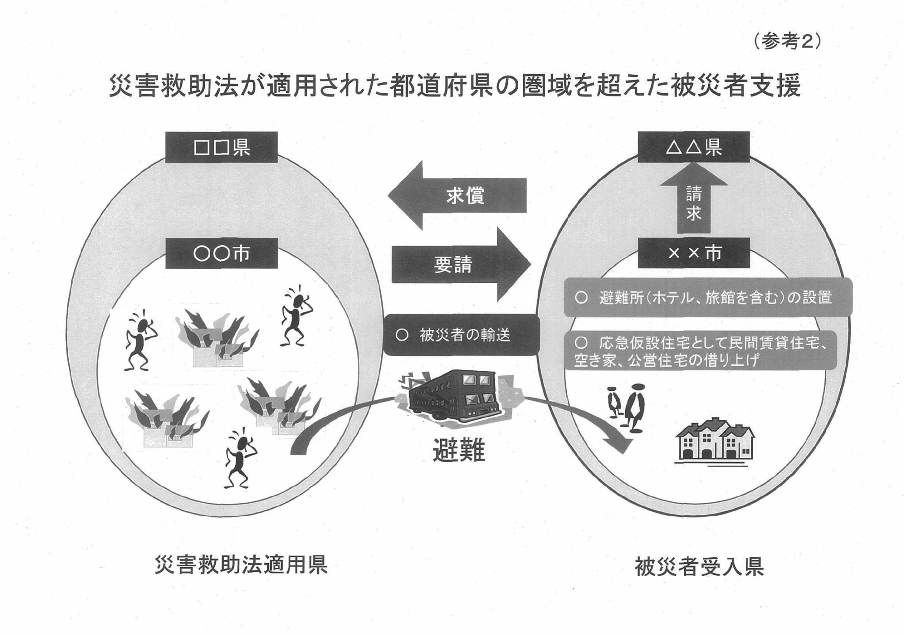
手続を簡略化
できないのか？
個別避難者は？
厚労省HPより

Slide 32
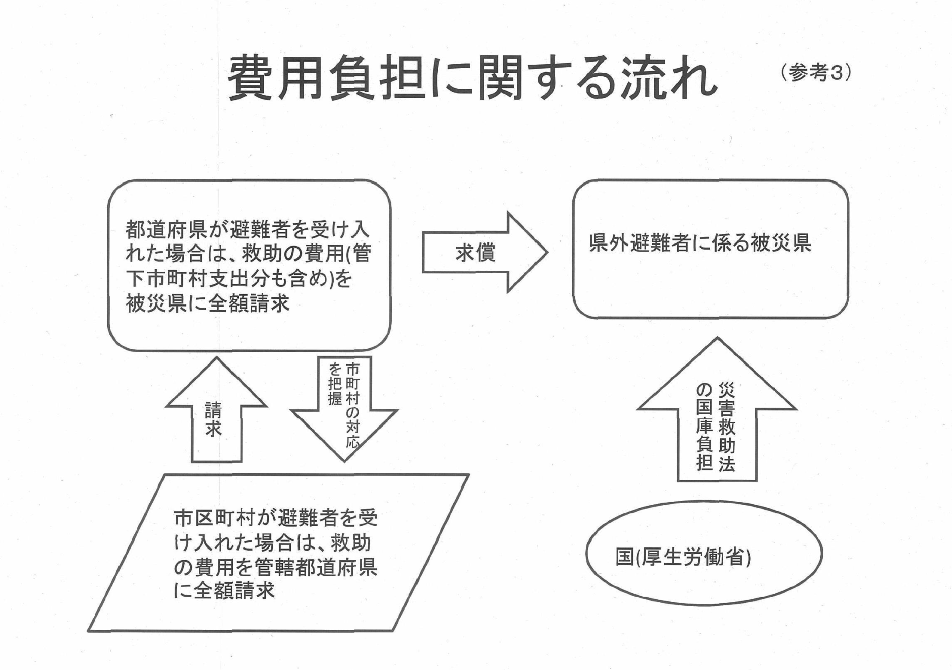
厚労省HPより

Slide 33
これから求めるべき特別基準とは…
それぞれの地域において特別基準が実現されているかを確認
（受け入れ先の自治体が法に基づく支援をしているかも含め）
避難所・仮設住宅における生活環境の改善
（高齢者／障がい者／女性への配慮 安全 バリアフリー ）
県外避難者に対する現金支給の実現
（食費 生活必需品 学用品 など 現実的な生活保障）
仮設住宅／応急修理に資力要件を求めない
生業資金の給与を検討する

Slide 34
被災者生活再建支援法

Slide 35
支援法の歴史
制定期 1998年5月 （施行11月）
生活再建支援金100万円 家財等の購入に限定（品目も限定）
全壊あるいは半壊取り壊し 年齢制限・所得制限あり 一定以上の被災世帯
第一次改正 2004年3月 （施行4月）
生活再建経費100万円 家財等の購入
居住関係経費200万円 住宅の再建・補修には使えない
第二次改正 2007年11月 （施行12月）
基礎支援金100万円 被害の程度に応じて
加算支援金200万円 再建方法に応じて
全壊 大規模半壊 年齢制限・所得制限あり 一定以上の被災世帯
使い道は限定せず 年齢制限・所得制限を撤廃
全壊 大規模半壊 一定以上の被災世帯

Slide 36
制度の対象となる自然災害
① 災害救助法施行令第１条第１項第１号又は第２号に該当する被害が発生した市町村
② １０世帯以上の住宅全壊被害が発生した市町村
③ １００世帯以上の住宅全壊被害が発生した都道府県
④ ①又は②の市町村を含む都道府県で、
５世帯以上の住宅全壊被害が発生した市町村（人口１０万人未満に限る）
⑤ ①～③の区域に隣接し、
５世帯以上の住宅全壊被害が発生した市町村（人口１０万人未満に限る）
⑥ ①若しくは②の市町村を含む都道府県又は③の都道府県が２以上ある場合に、
５世帯以上の住宅全壊被害が発生した市町村（人口１０万人未満に限る）
２世帯以上の住宅全壊被害が発生した市町村（人口５万人未満に限る）

Slide 37
制度の対象となる被災世帯
① 住宅が「全壊」した世帯
② 住宅が半壊、又は住宅の敷地に被害が生じ、その住宅をやむを得ず解体した世帯
③ 災害による危険な状態が継続し、住宅に居住不能な状態が長期間継続している世帯（長期避難→原発で避難している所や社会的インフラが破壊された所は想定されうる）
④ 住宅が半壊し、大規模な補修を行わなければ居住することが困難な世帯（大規模半壊世帯）
改正の可能性あり

Slide 38
支援金の支給額
区分 | 住宅の再建方法 | 基礎支援金 | 加算支援金 | 合計 （単位:万円）
全壊 解体 長期避難 | 建設・購入 | １００ | ２００ | ３００
 | 補修 | １００ | １００ | ２００
 | 賃借 | １００ | ５０ | １５０
大規模半壊 | 建設・購入 | ５０ | ２００ | ２５０
 | 補修 | ５０ | １００ | １５０
 | 賃借 | ５０ | ５０ | １００
改正の可能性あり
（単身世帯の場合は３／４）

Slide 39
支援金の支給申請
遠距離避難先
において
どのように申請
するのか？
（申請窓口）
市町村
（申請時の添付書面）
①基礎支援金
り災証明書、住民票 等
②加算支援金
契約書（住宅の建設・購入 賃貸（公営住宅以外））

Slide 40
申請期間と申請回数
区分 | 基礎支援金 | 加算支援金
申請期間 | 災害のあった日から13月の間 | 災害のあった日から37月の間
１回
  基礎支援金と加算支援金を同時に申請する場合
２回
  基礎支援金を申請したあと、加算支援金を申請する場合
３回
  基礎支援金を申請したあと、2回目に「賃借」を申請、そのあと「建設・購入」「補修」を申請する場合（結果的には300万円までしかもらえない）

Slide 41
支援法の抱えている問題点
財源の問題
都道府県が設立した基金に対して国が補助をする
22年度末 約536億円＋国が同額の補助＝約1072億円
現在の基金では支払いが不可能 今回は特例で対応？
発動要件
同一災害であるのに関わらず、適用されない場合がある
東日本大震災でもそのようなケースは考えられる
支援対象 内容
半壊世帯／一部損壊世帯に対する救済 地盤災害
住宅再建のみに支援を限定
300万円で住宅再建が可能なのか？

Slide 42
災害弔慰金等法

Slide 43
実施主体 制度の対象となる自然災害
（実施主体）
市町村
（制度の対象となる自然災害）
１市町村において住居が５世帯以上滅失した災害
都道府県内において住居が５世帯以上滅失した市町村が３以上ある場合の災害（都道府県全域適用）
都道府県内において災害救助法が適用された市町村が１以上ある場合の災害（都道府県全域適用）
災害救助法が適用された市町村をその区域内に含む都道府県が２以上ある場合の災害（全国適用）

Slide 44
災害弔慰金の支給
（支給遺族）
配偶者、子、父母、孫、祖父母
（支給金額）
生計維持者が死亡した場合 ５００万円
その他の者が死亡した場合 ２５０万円
死亡の認定をどのようにするのか？
遠距離避難先からの申請は？

Slide 45
災害障害見舞金の支給
（支援の対象）
重度の障害
両眼失明、要常時介護、両上肢ひじ関節以上切断等
労災1級相当 あるいは 重い重複障害
（支援金額）
生計維持者 ２５０万円
その他の者 １２５万円
障害の認定をどのようにするのか？
遠距離避難先からの申請は？

Slide 46
災害弔慰金等法の抱えている問題点
発動要件
1人でも自然災害で死亡／障害なら支給すべき
障害見舞金の支援対象が狭すぎる
障害見舞金の支援内容も一括払いでいいのか
（長期的な支援が必要 年金方式も視野）
自然災害による障害が社会的に認識されていない
〔阪神・淡路大震災における「震災障がい者」の問題〕
（個人の尊重が損なわれているケース）
東日本大震災ではこのようなことがあってはならない！！

Slide 47
その他の論点

Slide 48
自治体による独自の施策
大震災以前から、自治体は独自施策を展開している
現段階における独自施策の実例（県外避難者への支援）
徳島県：世帯30万円の生活資金ならびに県民から届けられた生活用品を供与
島根県：自宅が全半壊した世帯などに1世帯30万円の生活資金を支援する
岡山県高梁市：生活支度金（1人＝1万5000円程度）や文具・ランドセルの購入費用を全額補助し、農家や農協の協力で米を1年間無料提供
自治体によってバラツキがありすぎると
公平性という点で問題がある

Slide 49
今後のアクションのあり方
被災者の自己決定やニーズに応じた相談業務・支援を展開
今後の特別立法（法改正）や各省庁の通知に注目
（現状はあくまでも過渡期にある）
特別基準の設立ならびに、独自施策を自治体に求めていく
各地の弁護士同士による情報交換が重要
同時に、支援法制の改正に向けての運動も展開すべき
今後も、弁護士による被災者支援に向けての運動がより活発化することを期待 かつ、それが恒久化してほしい

Slide 50
参考資料・文献
内閣府 『被災者支援に関する各種制度の概要』
『災害救助法の運用と実務―平成18年版―』第一法規
厚生労働省 『災害救助事務取扱要領 平成20年6月』
『災害弔慰金等関係法令通知集―平成18年版』第一法規
『被災者生活再建支援制度―事務の手引き―〔平成22年9月 改訂〕』被災者生活再建支援法人
各省庁HPの通知
http://www.kantei.go.jp/saigai/index.html

